Slide 1
Paragraaf 1 t/m 6
4 Vwo H4
LEEFOMGEVING Wateroverlast
4.1 Rivieren

Slide 2
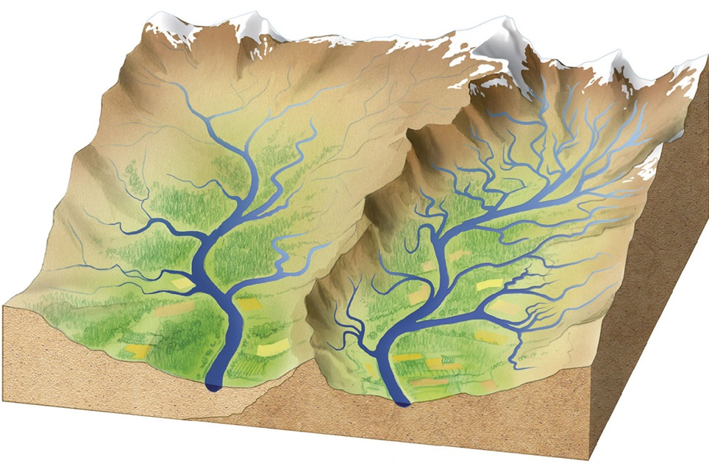
Indeling van de rivier (1)
LEEFOMGEVING > Wateroverlast > 4.1 Rivieren
Benoem de onderdelen van de rivier
1: Stroomgebied
2: Waterscheiding
2
1

Slide 3
Indeling van de rivier (2)
LEEFOMGEVING > Wateroverlast > 4.1 Rivieren
Benoem de onderdelen van het stroomstelsel van een rivier
1: Bovenloop
2: Middenloop
3: Benedenloop
Deze drie onder- delen vormen samen het lengteprofiel van de rivier.
1
2
3

Slide 4
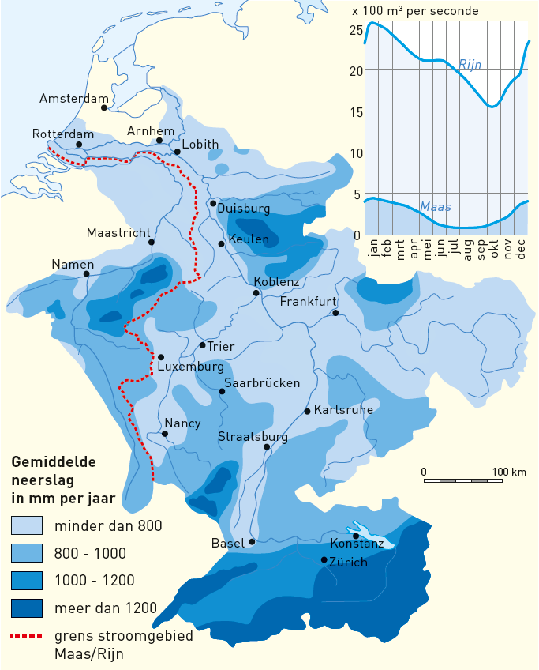
Typen rivieren
LEEFOMGEVING > Wateroverlast > 4.1 Rivieren
De herkomst van het water bepaalt de rivier:
Gletsjerrivier
Regenrivier
Gemengde rivier
Welke riviertype is de Rijn?
Gemengde rivier
Welke riviertype is de Maas?
Regenrivier

Slide 5
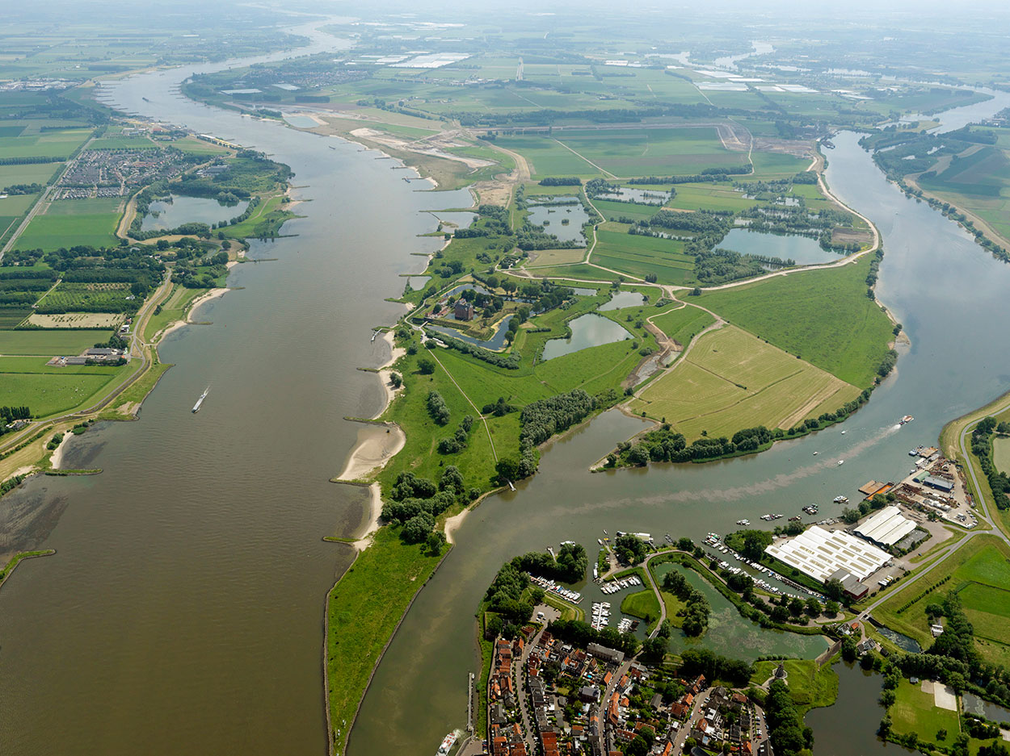
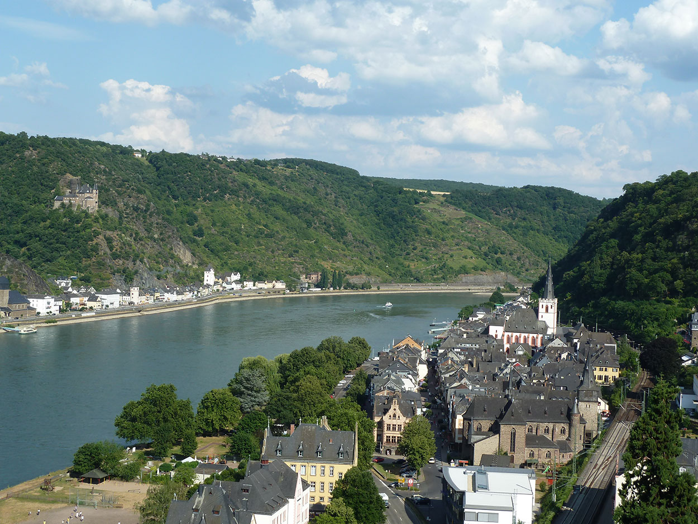
De indeling van de rivier (3)
LEEFOMGEVING > Wateroverlast > 4.1 Rivieren
Wat is de juiste volgorde van oorsprong tot monding?
C → A → B
B
C
A

Slide 6
Regiem en debiet (1)
LEEFOMGEVING > Wateroverlast > 4.1 Rivieren
De totale hoeveelheid water die een rivier op een bepaald punt afvoert, noem je het…
debiet
Voorbeeld: de gemiddelde afvoer bij de mondig van de Rijn is 2300 m³ per seconde.
Het verschil in waterafvoer van een rivier gedurende het jaar noem je het…
regiem

Slide 7
Regiem en debiet (2)
LEEFOMGEVING > Wateroverlast > 4.1 Rivieren
Volgens het KNMI zal het neerslagregiem door de klimaatsverandering op twee manier veranderen:
1: Er valt meer neerslag
2: De neerslag valt onregelmatiger
Wat is het gevolg voor het debiet van de Nederlandse rivieren?
Het debiet wordt groter.
Wat is het gevolg voor het regiem van de Nederlandse rivieren?
Het regiem wordt onregelmatiger.

Slide 8
Verval en verhang
LEEFOMGEVING > Wateroverlast > 4.1 Rivieren
Bij Lobith stroomt de Rijn ons land binnen op +14m NAP.
De Rijn mondt 175 km verder uit in de Noordzee.
Wat is het verval tussen Lobith en de monding?
14 meter
Wat is het verhang?
14 m : 175 km = 8 cm per km

Slide 9
De waterafvoer verandert
LEEFOMGEVING > Wateroverlast > 4.1 Rivieren
Door de verstedelijking van Nederland zijn er steeds meer straten en daken. Neerslag komt direct in het riool.
Wat is het verband tussen deze verstening en de vertragingstijd?
Het water van een regenbui heeft steeds minder tijd nodig om in de rivier terecht te komen.
Maak de volgende zin af: Hoe groter de verstedelijking….
…hoe korter de vertragingstijd.

Slide 10
Het water moet naar de zee
LEEFOMGEVING > Wateroverlast > 4.1 Rivieren
De waterafvoer verandert door verstening, ontbossing en verandering van het neerslagregiem.
Om het overstromings-risico te verkleinen worden dijken verhoogd of verbreed. Dit noem je…
dijkverzwaringen.

Slide 11
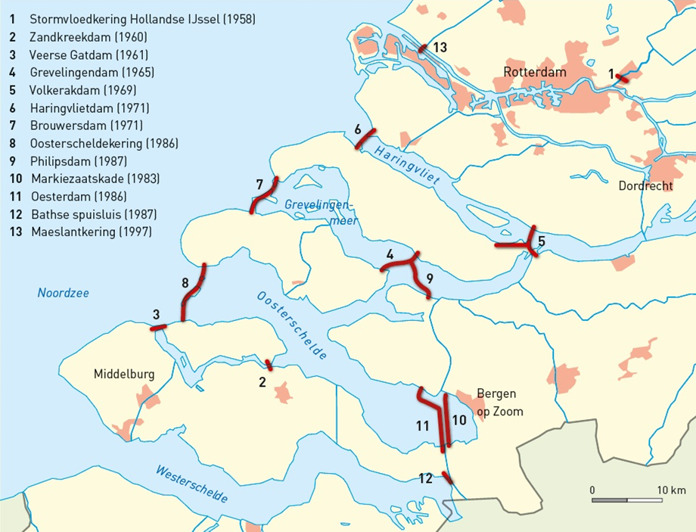
Het water dreigt
LEEFOMGEVING > Wateroverlast > 4.1 Rivieren
De combinatie bodemdaling en versterkt broeikaseffect zorgen er voor dat het water blijft dreigen.
In de Noordzee staat het water extra laag bij doodtij en extra hoog bij springtij.

Slide 12
Paragraaf 1 t/m 6
4 Vwo H4
LEEFOMGEVING Wateroverlast
4.2 De kust

Slide 13
Opbouw Nederlandse kust
LEEFOMGEVING > Wateroverlast > 4.2 Kust
De Nederlandse kust bestaat uit drie zones:
Waddenkust
Duinenkust
Estuarium
Stranden, zandplaten, duinen, wadden en kwelders noem je…
Zachte kust
Zeedijken, boulevards en hybride keringen noem je…
Harde kust

Slide 14
Deltawerken
LEEFOMGEVING > Wateroverlast > 4.2 Kust
Door middel van duinen, primaire keringen en andere waterkeringen wordt de Zeeuwse delta afgeschermd van de zee.

Slide 15
Opbouw van de kust
LEEFOMGEVING > Wateroverlast > 4.2 Kust
Het zand wordt aangevoerd vanuit open zee door de vloedstroom.
Regel: de vloedstroom is sterker dan de ebstroom.
Opbouw
Meer netto transport van zand

Slide 16
Kust in beweging
LEEFOMGEVING > Wateroverlast > 4.2 Kust
Opbouw en afbraak wisselen elkaar af aan de Nederlandse kust.
Door de getijdenstromingen wordt zand naar de kust vervoerd en worden er strandwallen gevormd.
Zodra die permanent droog liggen, kan de wind het zand meenemen en duinen vormen.

Slide 17
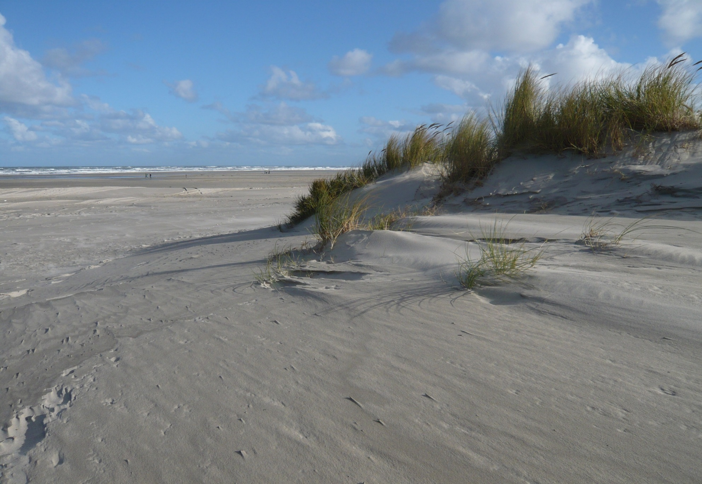
Ontstaan van een duinkust
LEEFOMGEVING > Wateroverlast > 4.2 Kust
Bij duinvorming zijn de zee, de wind en vegetatie belangrijk. Leg uit hoe dit proces in zijn werk gaat.
Zee vormt strandwal, drooggevallen deel vatbaar voor wind, zand blijft hangen achter vegetatie.

Slide 18
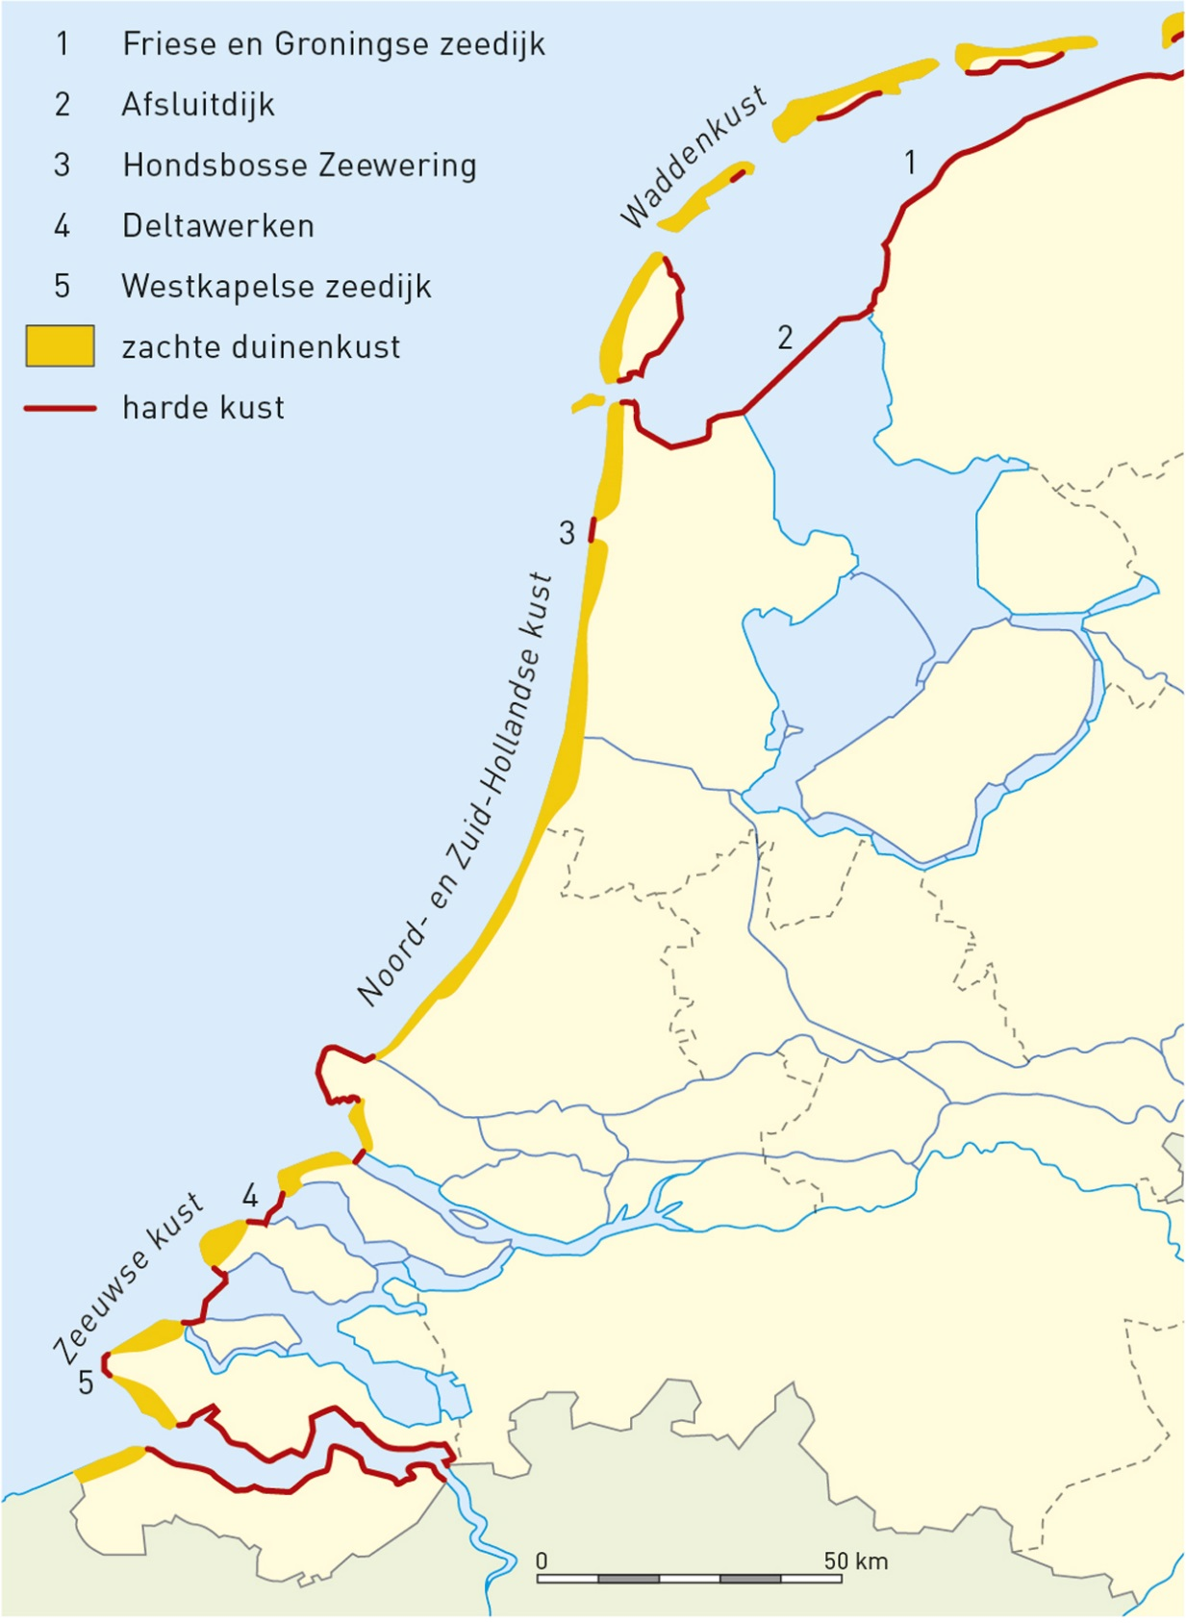
Bescherming tegen de zee
LEEFOMGEVING > Wateroverlast > 4.2 Kust
Tot het jaar 1000: terpen en wierden
Na 1000: aanleg van dijken
1932: Afsluitdijk > IJsselmeer
1955 tot 1985: Deltawerken
Na 1985: dijken op deltahoogte
Stormvloedkering
Waarom is de Westerschelde open gelaten?
Toegang tot de haven van Antwerpen

Slide 19
Paragraaf 1 t/m 6
4 Vwo H4
LEEFOMGEVING Wateroverlast
4.3 Rivieren: adaptief deltamanagement

Slide 20
Waterbeleid (1)
LEEFOMGEVING > Wateroverlast > 4.3 Rivieren: adaptief deltamanagement
Het Deltaprogramma moet zorgen voor waterveiligheid en de zoetwatervoorziening.
Rijkswaterstaat, provincies, gemeenten en waterschappen werken samen met maatschappelijke organisaties en het bedrijfsleven.
Rijkswaterstaat zorgt voor onze wegen, waterwegen en bescherming tegen overstromingen.
Een waterschap zorgt voor veiligheid, voldoende water en schoon water in een bepaald gebied.

Slide 21
Waterbeleid (2)
LEEFOMGEVING > Wateroverlast > 4.3 Rivieren: adaptief deltamanagement
De overheid voert adaptief deltamanagement. Dat betekent vooruit kijken en flexibel blijven.
Vijf deltabeslissingen:
Waterveiligheid: bescherming tegen overstromingen.
Zoet water: voorkomen van tekorten.
Ruimtelijke adaptatie: rekening houden met klimaat en water.
Rijn-Maasdelta: veiligstellen Rijnmond-Drechtsteden en Zuidwestelijke delta.
IJsselmeer gebied: veiligstellen van zoetwatervoorraad en voorkomen overstromingen.

Slide 22
Zoet of zout?
LEEFOMGEVING > Wateroverlast > 4.3 Rivieren: adaptief deltamanagement
Bij lage waterstanden in de rivieren komt zeewater verder landinwaarts. Wat is het gevolg daarvan?
Verzilting
Waarom is dat een probleem?
Niet alle gewassen verdragen zout water.
Oplossing?
Gewassen ver- bouwen die tegen brak water kunnen.

Slide 23
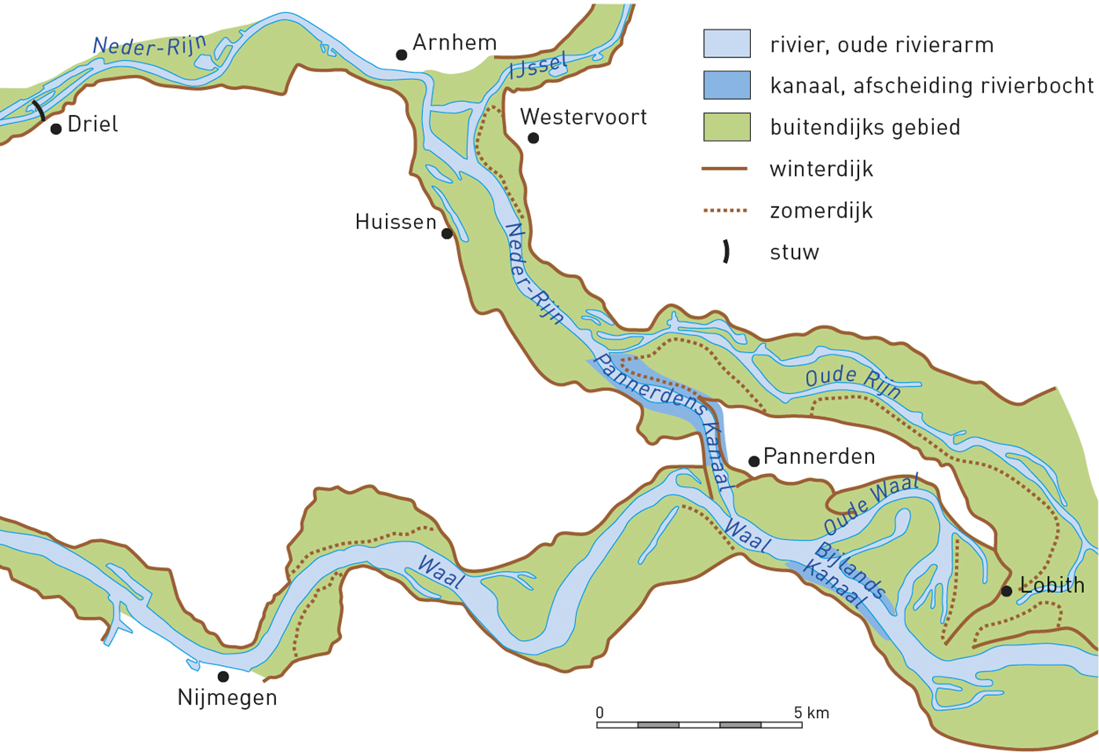
Kanalisatie
LEEFOMGEVING > Wateroverlast > 4.3 Rivieren: adaptief deltamanagement
Rivieren zijn deels gekanaliseerd. Meanders zijn rechtgetrokken en er zijn stuwen met sluizen aangelegd.
Wat is het doel van het kanaliseren?
Het reguleren van de waterstand.
Waarom willen we de waterstand reguleren?
Bevaarbaarheid garanderen.

Slide 24
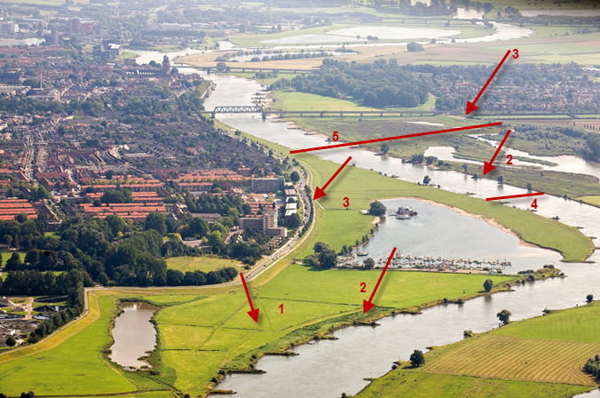
Het temmen van de rivier (1)
LEEFOMGEVING > Wateroverlast > 4.3 Rivieren: adaptief deltamanagement
Welke onderdelen van het dwarsprofiel van de rivier zijn met de pijlen aangeduid?

Slide 25
Het temmen van de rivier (2)
LEEFOMGEVING > Wateroverlast > 4.3 Rivieren: adaptief deltamanagement
1: uiterwaard
2: zomerdijk
3: winterdijk
4: zomerbed
5: winterbed

Slide 26
Ruimte voor de rivier
LEEFOMGEVING > Wateroverlast > 4.3 Rivieren: adaptief deltamanagement
Dijkverzwaringen en noodoverloopgebieden zijn niet meer voldoende bij extreem hoge waterstanden.
De overheid kiest voortaan voor dijkversterking, rivierbedverruiming en natuurontwikkeling.
Dit is gerealiseerd in het project Ruimte voor de Rivier.

Slide 27
Ruimte voor de Maas
LEEFOMGEVING > Wateroverlast > 4.3 Rivieren: adaptief deltamanagement
De rivier krijgt onder andere meer ruimte door nevengeulen aan te leggen. Ook door dijken te verplaatsen en uitwaarden af te graven.
Door deze rivierbedverruiming wordt de waterstand bij hoogwater lager.
De rivier kan een groter debiet aan.
De Maas kan nu 3800 m³/sec afvoeren en in 2100 moet dat 4600 m³/sec zijn.

Slide 28
Beleid over de grenzen
LEEFOMGEVING > Wateroverlast > 4.3 Rivieren: adaptief deltamanagement
Waarom zijn internationale afspraken binnen de verschillende stroomgebieden belangrijk zijn?
Een rivier stroomt door meerdere landen. Wat in de bovenloop gebeurt, heeft gevolgen voor het gebied in de benedenloop.
Op welk schaalniveau moet je dit dus aanpakken?
Fluviaal schaalniveau

Slide 29
Fluviaal schaalniveau
LEEFOMGEVING > Wateroverlast > 4.3 Rivieren: adaptief deltamanagement
De Internationale Commissie Bescherming van de Rijn en de EU werken samen aan het Actieplan Hoogwater.
Tijdens de Rijnconferentie overleggen landen over de maatregelen.
Waarom is het voor Nederland belangrijk dat Duitsland onderstaande maatregel uitvoert?
Zo wordt een piekafvoer in Nederland afgezwakt.

